Slide 1


블록체인과 빅데이터를 활용한 프롭테크
SSAFY 대전 2반 3팀 – SS203
Notes:
안녕하십니까?
블록체인과 빅데이터를 활용한 프롭테크, 진실의 방 발표를 맡은 SS203팀 팀장 박창현입니다.

Slide 2
목차
1. 기획 배경
2. 구현
3. 시연
4. 기술 스택 & Architecture
5. 맺으며
6. Q&A
Notes:
목차는 다음과 같습니다.
기획 배경부터 Q&A 순으로 진행하겠습니다.

Slide 3
기획 배경
Notes:
기획 배경입니다.

Slide 4
프롭테크란?
Property
+
Technology
||
정보 기술을 결합한 부동산 서비스 산업
Notes:
여러분 혹시 프롭테크라고 들어보셨나요?
(다음) 프롭테크란 Property와 Technology의 합성어이며,
(다음) 이는 정보 기술을 결합한 부동산 서비스 산업입니다.
저희는 블록체인과 빅데이터를 활용했습니다.

Slide 5

기획 배경
블록체인으로 신뢰성 있는 정보 제공
Notes:
부동산 관련 범죄들이 꾸준히 발생하고 있는 상태에서 사용자들이 사전에 대비할 수 있는 방법이 없을까 생각해봤습니다.
신뢰성 있는 정보를 어떻게 얻을 수 있을까요?..
고민에 대한 결과는 바로 블록체인이었습니다.

Slide 6



기획 배경
블록체인
이더리움
하이퍼레저 패브릭
탈 중앙화를 통한 데이터 관리
위·변조 불가능
데이터의 투명성
Notes:
블록체인으로 탈 중앙화를 통한 데이터 관리를 할 수 있습니다.
위·변조가 불가능하고 데이터의 투명성이 보장됩니다.
(다음) 여기서 저희는 이더리움이 아닌 하이퍼레저 패브릭을 사용하기로 했습니다.

Slide 7
기획 배경
접근에 대한 제어가 쉽게 가능해야 함
허가된 공인중개사만 이력 등록 가능
(private)
하이퍼레저 패브릭
보안성과 속도가 빠름
(이더리움과 비교하여)
Notes:
하이퍼레저 패브릭을 선택한 이유는
(다음) 첫째, 접근에 대한 제어가 쉽게 가능해야 했습니다.
(다음) 둘째, 누구나 이력을 등록하면 데이터의 신뢰성이 떨어지기 때문에
인증된 공인중개사만 이력 등록이 가능해야 했습니다.
(다음) 마지막으로 이더리움에 비교하여 보안성과 속도가 빨랐기 때문입니다.

Slide 8
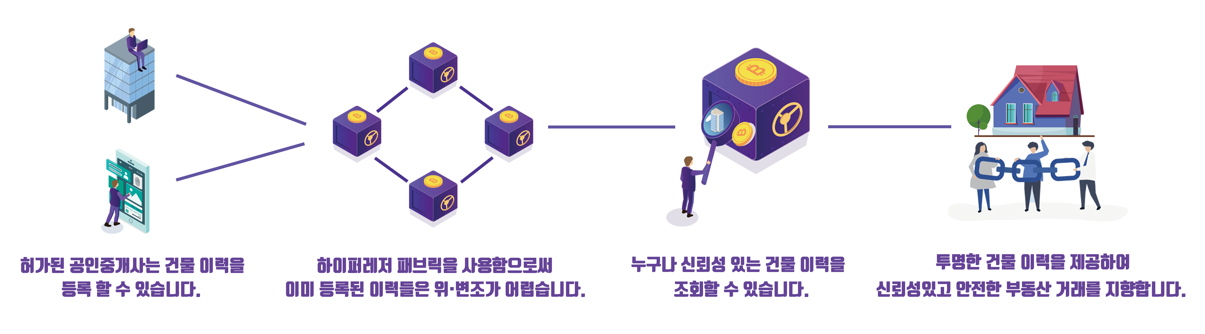
기획 배경
Notes:
허가된 공인중개사는 건물 이력을 등록할 수 있고
등록된 이력은 위·변조가 어렵기 때문에 신뢰성 있는 건물 이력을 사용자에게 제공할 수 있습니다.
그렇게 신뢰성 있는 이력을 바탕으로 안전한 부동산 거래가 가능할 것입니다.

Slide 9

기획 배경
성별, 나이대 별, 선호도 별
(교통, 마트/편의점, 교육시설, 의료시설, 음식점/카페, 문화시설)
설정한 지역의 추천 서비스 추가
Notes:
추가로, 주변 시설의 개수에 따라 차트를 시각화 하고자 했습니다.
또한, 사용자가 평가하여 축적했던 데이터를 토대로, 또 다른 사용자에게 추천 서비스를 제공하는 것과
선호하는 건물이 어떤 것들이 있는지 보여주는 것을 목표를 정했습니다.

Slide 10





기획 배경
사용자의 관심 지역과 선호도
다른 사용자들의 건물에 대한 관심도
저장된 이력들의 주소로
주변 시설 데이터 수집
(교통,마트편의점,의료시설,교통시설,문화공간)
사용자가 원하는 건물 추천
Notes:
저장된 이력들의 주소로 데이터를 수집하고
(다음) 이를 가공하여 사용자가 관심 지역과 선호도를 바탕으로
(다음) 사용자가 원하는 건물을 추천해줍니다.

Slide 11
구현
Notes:
구현입니다.

Slide 12
구현
사용 데이터 및 API
국토교통부 실거래가 공개시스템
행정안전부 도로명 주소
Kakao API
Kakao Map API
Notes:
많은 데이터를 구해야 했으므로, 국토교통부에서 실거래 내역을 사용했고,
검색에서 사용하는 도로명 주소를 위한 데이터를, 행정안전부에서 얻었습니다.
API는 Kakao API와 Kakao Map API를 사용했습니다.

Slide 13
구현
주요 기능
건물 검색 시 상세 이력 조회
거래 금액 변동 추이
추천 서비스
Notes:
구현했던 여러 기능 중에 3가지를 뽑아봤습니다.
첫 번째로, 건물 검색 시 상세 이력 조회입니다. 블록체인을 사용하여 신뢰성 있는 데이터를 조회할 수 있습니다.
두 번째로, 거래 금액 변동 추이입니다. 신뢰성 있는 데이터를 조회하였으면, 이를 분석하여 기존에 얼마의 금액에 거래가 되었는지 차트로 시각화하여 쉽게 파악할 수 있습니다.
마지막으로, 추천 서비스입니다. 사용자가 설정했던 선호도를 바탕으로, 원하는 건물을 쉽게 찾고자 했습니다.
이 역시 교통, 마트편의점, 의료시설, 교통시설, 문화공간등으로 점수를 매겨 시각화 하였습니다.
자세한 내용은 시연을 진행하면서 설명드리겠습니다.

Slide 14
시연

Slide 15
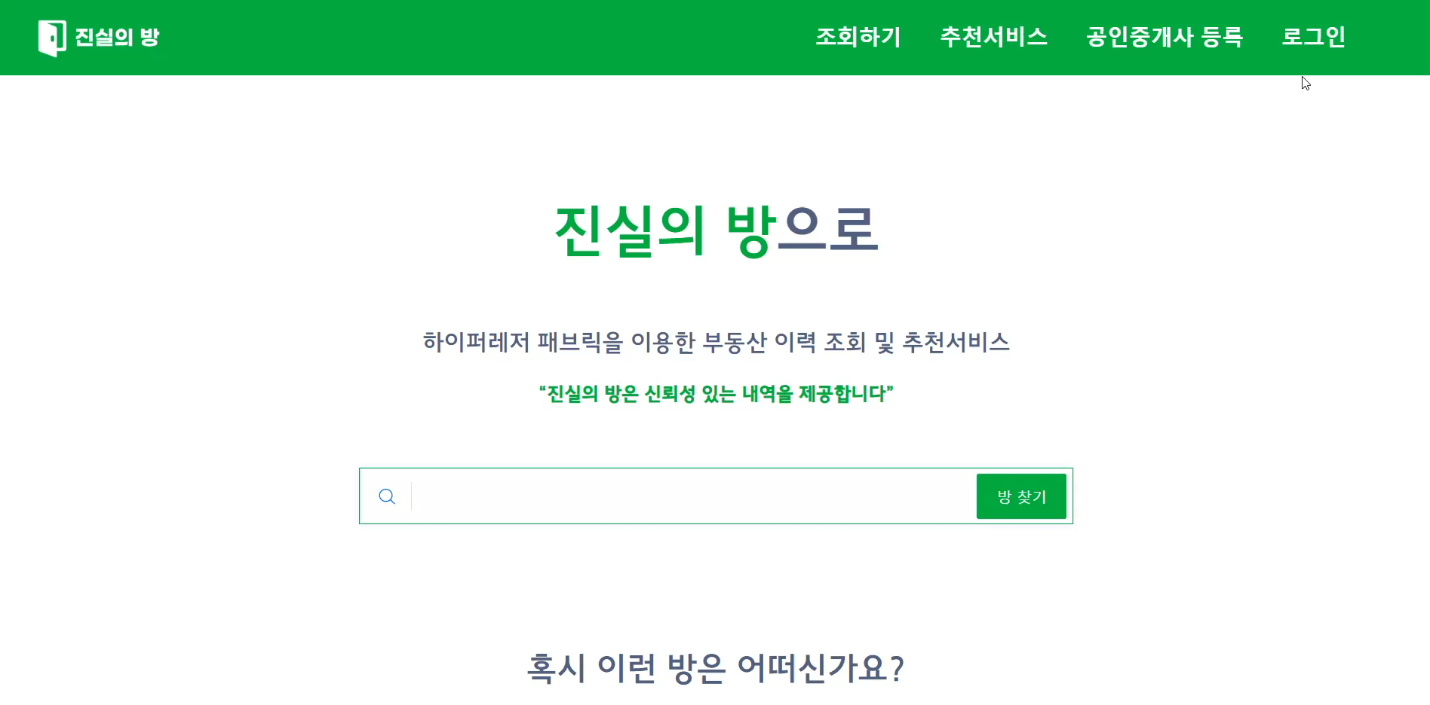
로그인 및 메인 페이지

Slide 16
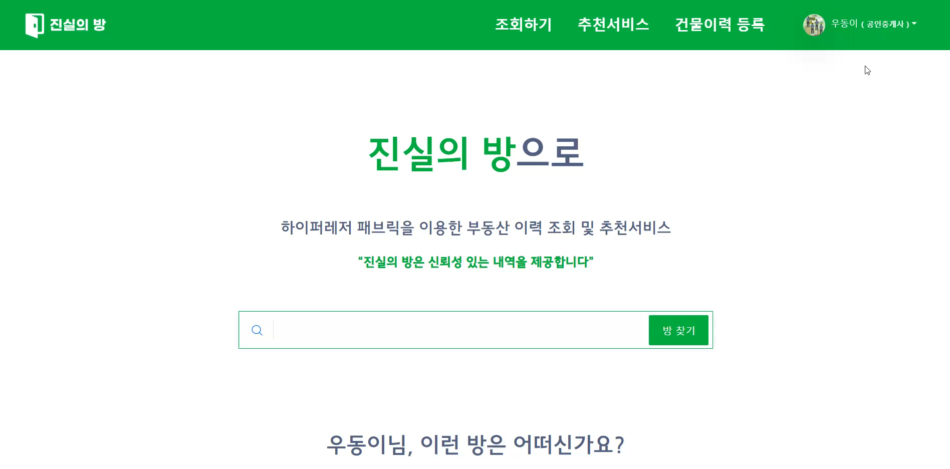
유저 정보 및 공인중개사 정보

Slide 17

건물 이력 및 상태 등록

Slide 18

건물 검색
평가, 분석, 상권 분석, 이력 상세까지

Slide 19

조회하기로 건물 검색

Slide 20

메인 페이지 추천 시스템

Slide 21
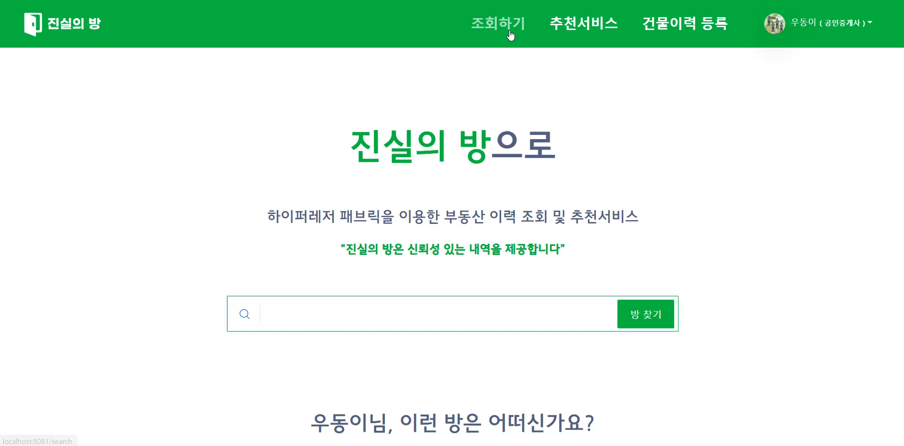
추천 이력 받기

Slide 22
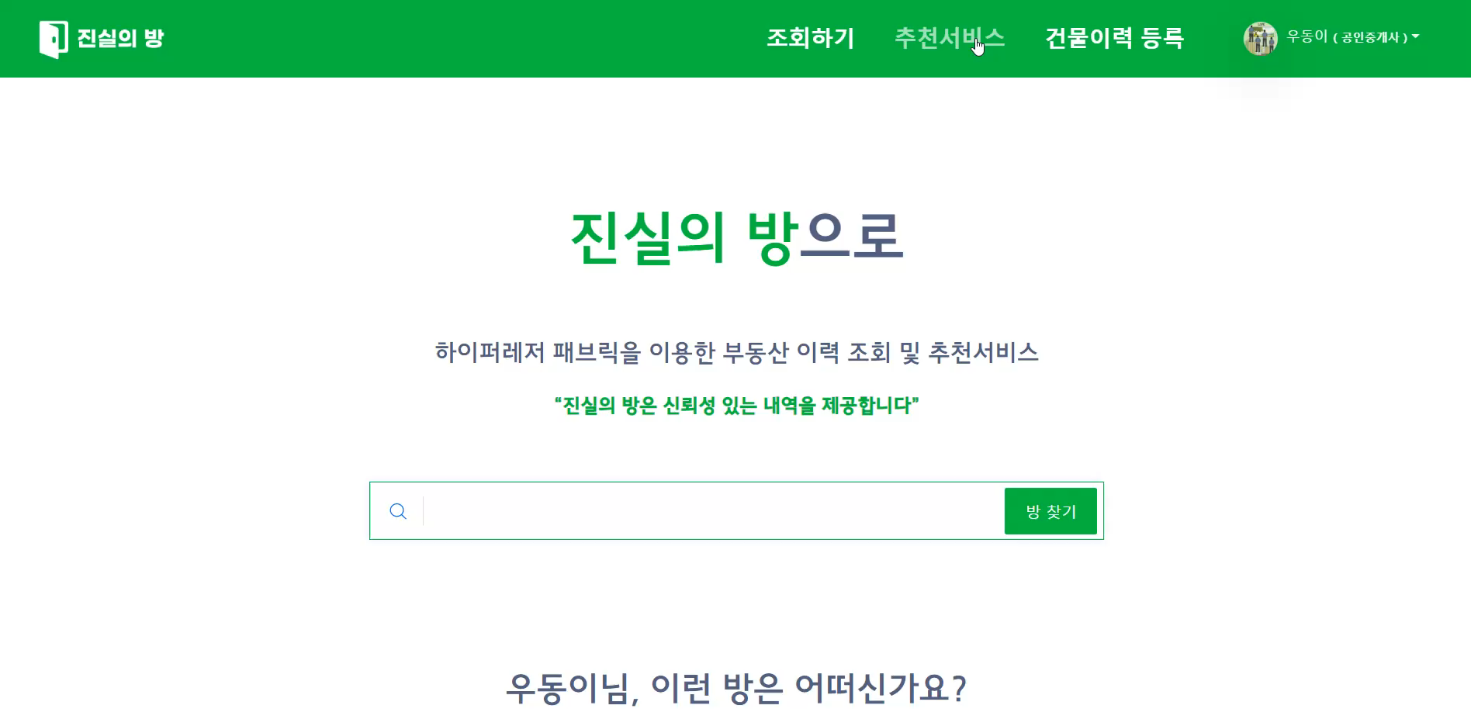
지역별, 선호도별 추천받기

Slide 23

공인중개사 랭킹

Slide 24
팀 소개
Notes:
팀 소개입니다.

Slide 25
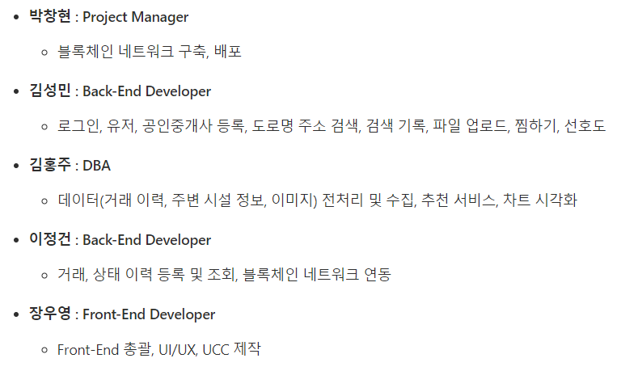

팀 소개
SS203
Notes:
저 팀장 박창현을 포함한 5명으로 이루어진 SS203은 모두 적극적으로 프로젝트에 참가하였으며,
각자 맡은 기능에 대해 책임감을 가지고 구현했습니다.

Slide 26
기술 스택 & Architecture
Notes:
기술 스택과 아키텍쳐입니다.

Slide 27








기술 스택 & Architecture
Front-End
Vue.js
Bootstrap
Back-End
Spring Boot
Django
JPA
MySQL
Swagger
Block Chain
Hyperledger Fabric
Notes:
Front-End는 Vue를 사용했고,
Back-End는 스프링 부트와 데이터 처리를 위한 장고를 사용했습니다.
또한, 기존 MyBatis에서 JPA로 변경했습니다.

Slide 28
기술 스택 & Architecture
JPA 도입 이유?
객체지향적으로 관리가 되기에 비즈니스 로직에만 집중할 수 있기 때문에 생산성에 강점을 가짐
SQL로 직접 작성하지 않고, ORM 프레임워크가 대신 엔티티 필드가 되는 객체를 다루기
때문에 유지보수가 간결
유저가 사용하는 기능이 많기 때문에, 객체 단위로 관리하면 편할 것임
Notes:
JPA를 사용한 이유는 생산성에 강점을 가졌기 때문입니다.
유저가 사용하는 기능이 많기 때문에, 객체 단위로 관리하면 개발에 편리할 것이라 생각했습니다.

Slide 29









기술 스택 & Architecture
https://k02b2031.p.ssafy.io
https://k02b2032.p.ssafy.io
Blockchain Network
Web
Browser
Spring Boot
MSP(CA Server)
(port:8054)
Client
channel
peer
(port:7051)
orderer
(port:7050)
Vue.js
gunicorn
Notes:
클라이언트가 요청을 보내면 Nginx이 받아 이를 Vue에서 브라우저를 랜더링하여 보여줍니다.
데이터 처리는 spring boot와 gunicorn 으로 보내 DB관련 처리를 합니다.
이력조회 시 Blockchain network안에 있는 peer에 접근하여 원하는 정보를 받아 사용자에게 보여주게 됩니다.

Slide 30


맺으며
Notes:
안전한 거래를 위해 블록체인을 사용했고, 추천 서비스를 위해 빅데이터를 활용해봤습니다.
저희 ‘진실의 방‘ 은 여러분들에게 안전하고 원하는 정보들을 제공하겠습니다.
더 안전하고 원하는 건물을 쉽게 확인하세요.
이상으로 발표를 마치겠습니다. 이어서 질문을 받겠습니다.

Slide 31
Q&A

Slide 32
추천 시스템
Collaborative Filtering
Contents based Filtering
Hybrid Recommender Systems
신규 사용자, 관심도 평가 수가 적은 유저의 경우,
(Contents based Filtering)
사용자의 관심 지역에서 선호 카테고리를 기준으로 건물을 정렬
높은 점수를 가진 상위 건물 일부로 평균 값을 구해서 유저 프로필을 생성
생성한 유저 프로필로 유저의 관심지역 내 건물들 중 유사한 건물들을 추천
신규 사용자
평가 수가 적은 유저
그 외의 사용자들의 경우,
(Collaborative Filtering – User based)
사용자의 관심 지역에서 건물 평점을 이용하여 특이값 분해 알고리즘으로
건물들 중 사용자의 예상 평점이 높은 건물들을 추천
그 외 사용자
Notes:
하이브리드 추천시스템을 구현하려고 했음
협업필터링의 유저베이스 방식은 신규사용자의 경우 남긴 리뷰가 없어서 나타나는
콜드스타트의 문제가 있기때문에
초반에는 컨텐츠베이스드 방식으로 추천
https://brunch.co.kr/@biginsight/15

Slide 33
데이터 전처리
주소 편집
필요 없는 칼럼 제거
유효하지 않은 주소 제거
거래 종류 칼럼 추가
날짜 형식 변경
국토교통부
실거래가 공개시스템
수정 데이터
Kakao map API
위도, 경도 수집
카테고리 데이터 수집
(교통, 음식점카페,의료시설,교육시설, 문화시설,마트편의점)
KaKao API
중복 제거된
도로명 주소
랜덤 값으로
호 정보 적용

Slide 34
추가 구현 계획
건물 상세 페이지 내에서 유사한 건물을 보여주는 기능
이력 등록 시 파일 입력으로 다중 이력 등록하는 기능

